Slide 1

Ανάλυση Δημοσιογραφικού Λόγου
Πανεπιστήμιο Αθηνών
Τμήμα Επικοινωνίας και ΜΜΕ
Σπύρος Α. Μοσχονάς
(Registers – Genres)
Στερεοτυπικά είδη
Δελτίο καιρού
18/10/22

Slide 2
Επίπεδα λόγου (registers)
Διαφοροποίηση ανά χρήση μάλλον παρά ανά χρήστη
Για κάθε επίπεδο λόγου πρέπει να λάβουμε υπόψη μας τουλάχιστον τα ακόλουθα ειδικά χαρακτηριστικά:
  ειδικό λεξιλόγιο (κάθετη συνοχή)
  κειμενική οργάνωση: χωροταξία κειμένου (στήσιμο), ρουτίνες (έναρξης, λήξης, προσφώνησης κλπ.), φρασεολογισμoύς και στερεότυπα συντακτικά σχήματα («λογότυπους»), ρητορική οργάνωση, μεταφορική δομή, γενικευμένες προϋποθέσεις
  αλληλεπίδραση προφορικού – γραπτού ύφους
  διαφοροποιήσεις ανάλογα με το μέσο / είδος

Slide 3
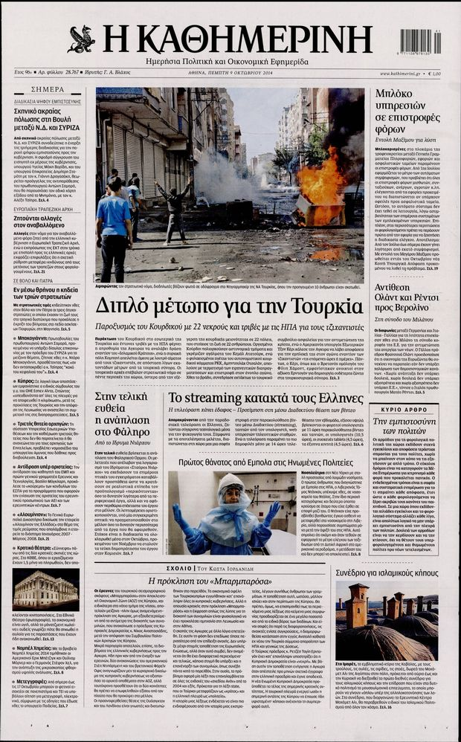
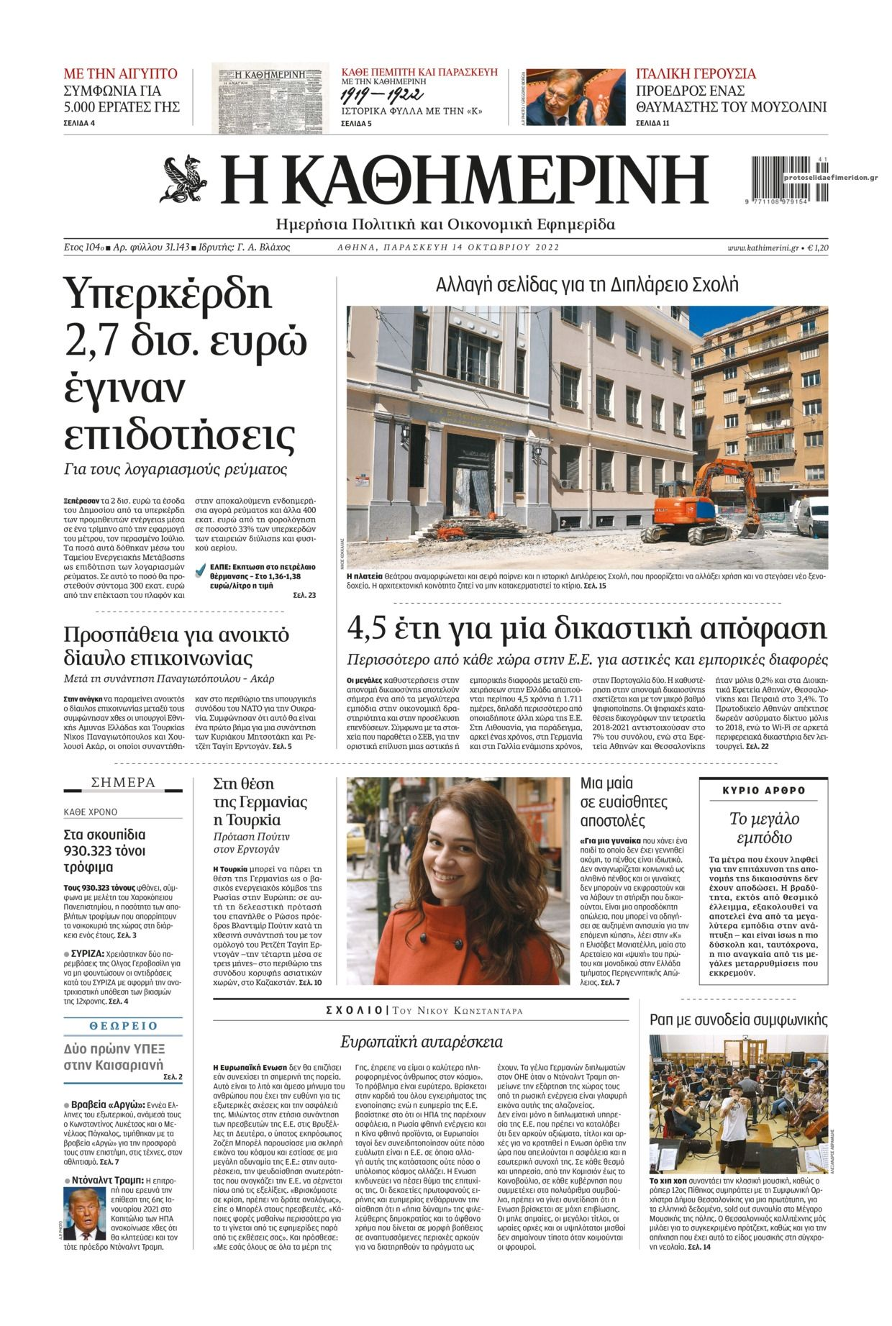
Φόρμες προς συμπλήρωση

Slide 4
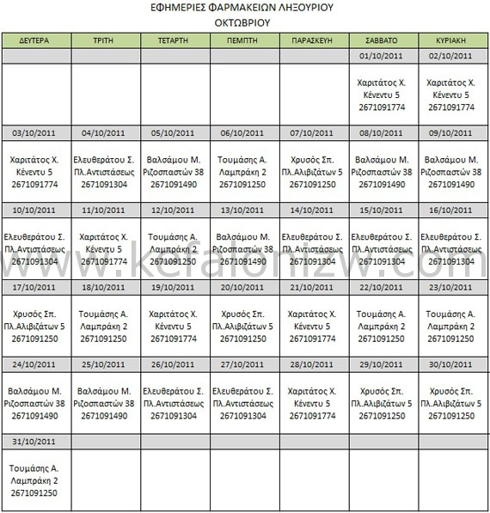
Φόρμες πληροφόρησης

Slide 5
Φόρμες πληροφόρησης
Μονολογικότητα Διαλογικότητα
Φαρμακεία,
Αναχωρήσεις πλοίων,
Ανακοινώσεις ΚΤΕΟ,
Χρηματιστηριακοί πίνακες
Μικρές αγγελίες
Κοινωνικά
Δελτία
καιρού
Αθλητική ειδησεογραφία
Ατυποποίηση Τυποποίηση

Slide 6
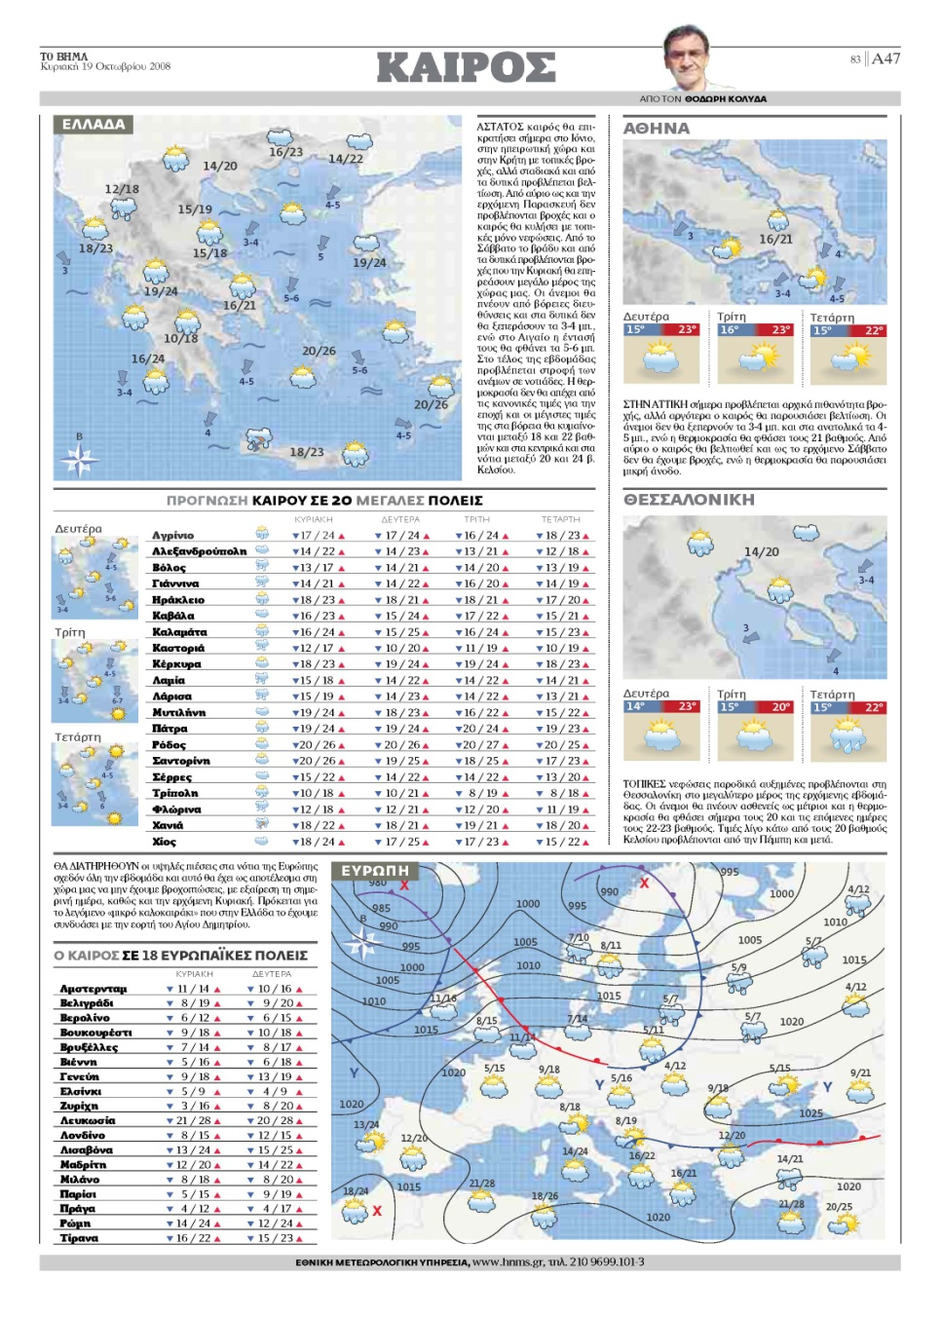
Φόρμες πληροφόρησης: Δελτία καιρού (Το Βήμα)

Slide 7
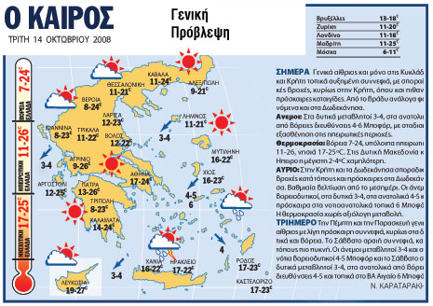
Φόρμες πληροφόρησης: Δελτία καιρού (Ελευθεροτυπία)

Slide 8
Φόρμες πληροφόρησης: Δελτία καιρού (Ελευθεροτυπία)
ΣΗΜΕΡΑ Γενικά αίθριος και μόνο στις Κυκλάδες και Κρήτη τοπικά αυξημένη συννεφιά, με σποραδικές βροχές, κυρίως στην Κρήτη, όπου και πιθανές πρόσκαιρες καταιγίδες. Από το βράδυ ανάλογα φαινόμενα και στα Δωδεκάνησα.
Ανεμοι: Στα δυτικά μεταβλητοί 3-4, στα ανατολικά από βόρειες διευθύνσεις 4-6 Μποφόρ, με σταδιακή εξασθένηση στις ηπειρωτικές περιοχές.
Θερμοκρασία: Βόρεια 7-24, υπόλοιπα ηπειρωτικά 11-26, νησιά 17-25oC. Στις Δυτική Μακεδονία και Ηπειρο η μέγιστη 2-4oC χαμηλότερη.
ΑΥΡΙΟ: Στην Κρήτη και τα Δωδεκάνησα σποραδικές βροχές κατά τόπους και πρόσκαιρες στα Δωδεκάνησα. Βαθμιαία βελτίωση από το μεσημέρι. Οι άνεμοι βορειοδυτικοί, στα δυτικά 3-4, στα ανατολικά 4-5 και πρόσκαιρα στα νοτιοανατολικά τοπικά 6 Μποφόρ. Η θερμοκρασία χωρίς αξιόλογη μεταβολή.
ΤΡΙΗΜΕΡΟ Την Πέμπτη και την Παρασκευή γενικά αίθριος με λίγη πρόσκαιρη συννεφιά, κυρίως στα δυτικά και βόρεια. Το Σάββατο αραιή συννεφιά, κατά τόπους πιο πυκνή. Οι άνεμοι μεταβλητοί 3-4 και στα νότια βορειοδυτικοί 4-5 Μποφόρ και το Σάββατο στα δυτικά μεταβλητοί 3-4, στα ανατολικά από βόρειες διευθύνσεις 4-5 και τοπικά στο ΒΑ Αιγαίο 6 Μποφόρ.
ΑΤΤΙΚΗ
Σήμερα-αύριο: Γενικά αίθριος με λίγη πρόσκαιρη συννεφιά. Οι άνεμοι από βόρειες διευθύνσεις 4-5 και στα ανατολικά 6 Μποφόρ, με εξασθένηση. Το θερμόμετρο από 17-24oC. Αύριο γενικά αίθριος. Οι άνεμοι βορειοδυτικοί 4-5 Μποφόρ. Η θερμοκρασία σχεδόν αμετάβλητη.
ΘΕΣΣΑΛΟΝΙΚΗ
Αραιή συννεφιά. Οι άνεμοι ασθενείς 2-3 Μποφόρ. Το θερμόμετρο από 11-24oC. Αύριο αίθριος καιρός. Οι άνεμοι βορειοδυτικοί 2-3 Μποφόρ. Η θερμοκρασία σχεδόν στα ίδια επίπεδα.

Slide 9
Φόρμες πληροφόρησης: Δελτία καιρού (Η Καθημερινή)
Ο ΚΑΙΡΟΣ ΑΥΡΙΟ
Καιρός: σποραδικές βροχές και πιθανόν πρόσκαιρες καταιγίδες στο Ιόνιο, στα ηπειρωτικά και την Κρήτη. Στις υπόλοιπες περιοχές τοπικές νεφώσεις. Άνεμοι: στα δυτικά μεταβλητοί 3 με 4 μποφόρ και στα ανατολικά από βόρειες διευθύνσεις 4 με 5 και στο βορειοανατολικό Αιγαίο πρόσκαιρα 6 μποφόρ. Θερμοκρασία: σε μικρή πτώση.
Θερμοκρασία ευρωπαϊκών πόλεων
Άμστερνταμ | 8 | ... | 12
Ελσίνκι | 5 | … | 7
Σόφια | 7 | … | 17
Πράγα | 1 | … | 12
Λευκωσία | 18 | … | 27
Μόναχο | 2 | … | 14
Παρίσι | 3 | … | 15
Ρώμη | 11 | … | 22
Μαδρίτη | 11 | … | 16
Λονδίνο | 8 | … | 15
ΠΟΛΗ | ΘΕΡΜΟΚΡΑΣΙΑ
 | XAM. | YΨHΛ.
AΘHNA | 12 | 25
ΘEΣΣAΛONIKH | 12 | 21
XANIA | 16 | 21
HPAKΛEIO | 17 | 23
KAΛAMATA | 15 | 23
KABAΛA | 13 | 20
ΛAPIΣA | 14 | 21
MYKONOΣ | 17 | 23
MYTIΛHNH | 19 | 23
ΑΛΕΞ/ΠΟΛΗ | 14 | 19
ΠATPA | 17 | 22
ΠYPΓOΣ | 16 | 21
POΔOΣ | 20 | 24
ΣAMOΣ | 20 | 23
ΙΩΑΝΝΙΝΑ | 12 | 19

Slide 10
Φόρμες πληροφόρησης: Δελτία καιρού (Η Καθημερινή) [4/4]
ΑΝΑΛΥΤΙΚΑ
Καιρός: Σποραδικές βροχές αρχικά στα δυτικά και βαθμιαία και στις υπόλοιπες περιοχές. Πιθανότητα πρόσκαιρων καταιγίδων κυρίως στα δυτικά και βόρεια. Μικρή πτώση θερμοκρασίας. τοπικά περιορισμένες ορατότητες στα βόρεια και ανατολικά.
Μακεδονία, Θράκη
Kαιρός: λίγες νεφώσεις που γρήγορα θα πυκνώσουν και θα σημειωθούν τοπικές βροχές και πρόσκαιρες καταιγίδες κυρίως στην κεντρική Μακεδονία. Η ορατότητα θα είναι κατά τόπους περιορισμένη τις πρωινές ώρες.
Άνεμοι: : βορειοανατολικοί 3 με 4 και από το μεσημέρι στα ανατολικά 5 με 6 και πρόσκαιρα 7 μποφόρ.
Θερμοκρασία:από 8 έως 22 βαθμούς Κελσίου.
Δυτική Ελλάδα
Kαιρός: νεφώσεις με τοπικές βροχές και πιθανόν πρόσκαιρες καταιγίδες. Βελτίωση το βράδυ.
Άνεμοι: νοτιοανατολικοί 3 με 4 μποφόρ.
Θερμοκρασία: από 8 έως 24 βαθμούς Κελσίου.
Θεσσαλία, ανατολ. Στερεά, Εύβοια, ανατολ. Πελοπόννησος
Kαιρός: νεφώσεις με σποραδικές βροχές από το μεσημέρι. Πιθανότητα καταιγίδας στα βόρεια.
Άνεμοι: νοτιοδυτικοί 3 με 4 και βαθμιαία βορειοανατολικοί 4 με 5 μποφόρ.
Θερμοκρασία:από 8 έως 25 βαθμούς Κελσίου.
Κυκλάδες, Κρήτη
Kαιρός: αραιές νεφώσεις που πρόσκαιρα θα πυκνώσουν και μετά το μεσημέρι θα σημειωθούν σποραδικές βροχές και πιθανόν καταιγίδες. Η ορατότητα θα είναι κατά τόπους περιορισμένη τις πρωινές ώρες.
Άνεμοι: νοτιοδυτικοί 3 με 4 μποφόρ.
Θερμοκρασία: από 15 έως 24 βαθμούς Κελσίου.
Νησιά ανατολικού Αιγαίου, Δωδεκάνησα
Kαιρός: αραιές νεφώσεις που βαθμιαία θα πυκνώσουν και θα σημειωθούν σποραδικές βροχές αρχικά στα βόρεια και το απόγευμα κατά τόπους και στα υπόλοιπα.
Άνεμοι: μεταβλητοί 3 με 4 μποφόρ και στα βόρεια βορειοανατολικοί 5 με 6 και πρόσκαιρα 7 μποφόρ.
Θερμοκρασία:από 13 έως 24 βαθμούς Κελσίου.
Αττική
Kαιρός: νεφώσεις κατά διαστήματα πυκνότερες με. Πιθανότητα από το μεσημέρι για πρόσκαιρη βροχή η καταιγίδα.
Άνεμοι: ασθενείς.
Θερμοκρασία: από 12 έως 25 βαθμούς Κελσίου.
Θεσσαλονίκη
Kαιρός: λίγες νεφώσεις που γρήγορα θα πυκνώσουν και θα σημειωθούν τοπικές βροχές και πρόσκαιρες καταιγίδες. Τοπικά περιορισμένες ορατότητες τις πρωινές ώρες.
Άνεμοι:αρχικά ασθενείς και από το μεσημέρι βορειοανατολικοί 5 μποφόρ.
Θερμοκρασία:από 12 έως 21 βαθμούς Κελσίου.

Slide 11
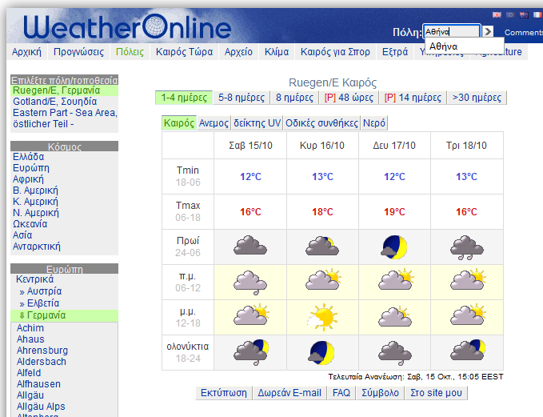
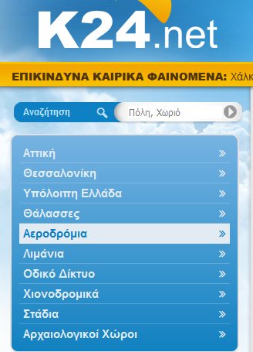
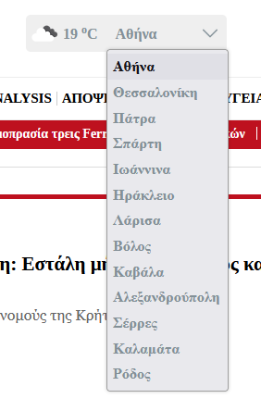
Φόρμες πληροφόρησης: Δελτία καιρού (interactive)

Slide 12

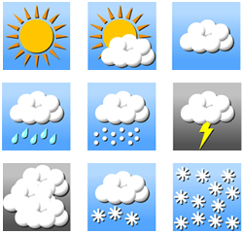
Προφορικοποίηση

Slide 13
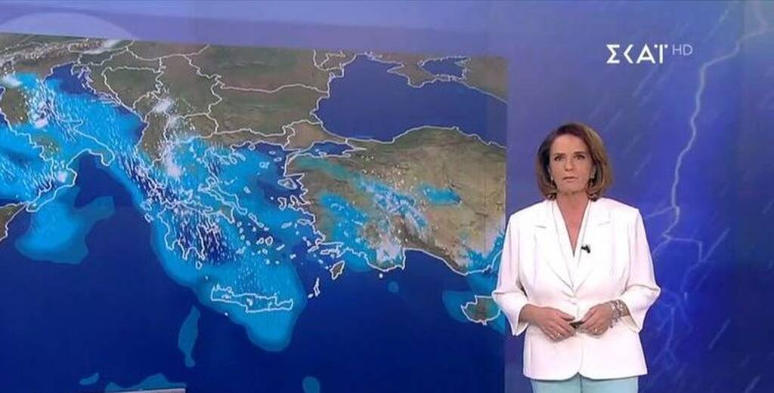
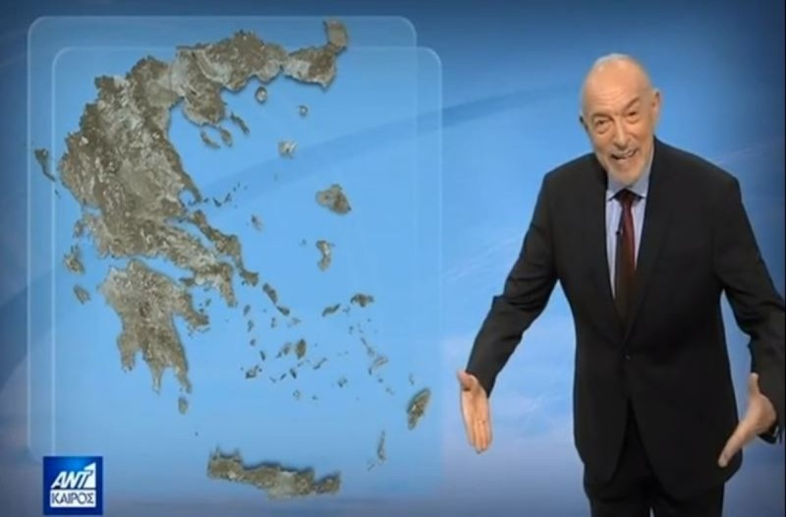
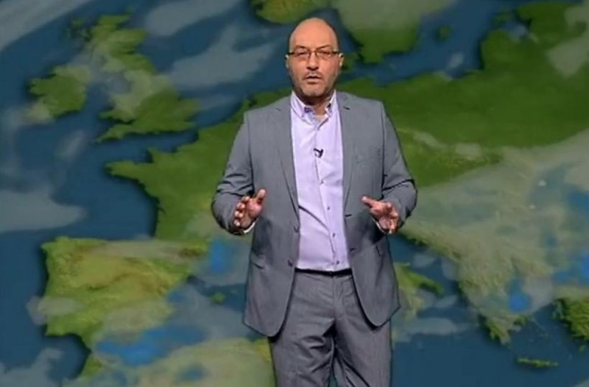
Τηλεοπτικό δελτίο

Slide 14
ΤΗΛΕΟΠΤΙΚΟ ΔΕΛΤΙΟ ALPHA (Παρασκευή 11/4/2008) (ΣΕΚ)
Παρουσιάστρια: ΧΑΙΡΕΤΕ κυρίες και κύριοι (.) ηλιοφάνεια περιμένουμε αύριο Παρασκευή (.) στο μεγαλύτερο μέρος της χώρας (.) αλλά ΚΑΙ άνοδο της θερμοκρασίας (.) η οποία θα συνεχιστεί ΚΑΙ το Σαββατοκύριακο (_) στα ηπειρωτικά ωστόσο (.) θα αναπτυχθούν τοπικές νεφώσεις το απόγευμα (.) και θα σημειωθούν σποραδικές καταιγίδες (.) κυρίως στα ορεινά της Ηπείρου της Ανατολικής Μακεδονίας αλλά και της Θράκης (.) οι άνεμοι στο Ιόνιο θα είναι βορειοδυτικοί (.) τρία με τέσσερα μποφόρ (.) ενώ στο Αιγαίο θα έχουν ένταση τέσσερα με πέντε (_) η θερμοκρασία θα αγγίξει τους είκοσι πέντε βαθμούς (.) στη Βόρεια και νησιωτική Ελλάδα (.) και στα υπόλοιπα ηπειρωτικά (.) τους είκοσι οχτώ βαθμούς (.) γενικά αίθριο καιρό (.) περιμένουμε αύριο στην Αττική (.) ενώ μετά το μεσημέρι (.) θα αναπτυχθούν τοπικές νεφώσεις (.) οι άνεμοι θα πνέουν ασθενείς (.) ενώ η θερμοκρασία θα κυμανθεί από δεκατρείς (.) έως είκοσι εφτά βαθμούς Κελσίου (_) στη Θεσσαλονίκη αύριο θα έχουμε λίγες νεφώσεις (.) οι οποίες θα αυξηθούν το απόγευμα (_) οι άνεμοι θα πνέουν Νοτιοανατολικοί (.) τρία μποφόρ (.) ενώ η θερμοκρασία δεν θα ξεπεράσει τους είκοσι τέσσερις βαθμούς Κελσίου (.) απ’ όλους εμάς (.) καλό σας βράδυ

Slide 15
ΤΗΛΕΟΠΤΙΚΟ ΔΕΛΤΙΟ ANT1 (Τετάρτη 10/9/2008) [1/2]
Αρνιακός: κυρίες και κύριοι καλησπέρα σας (.) δύο με τρεις ημέρες υπομονή ακόμα είναι αναγκαίες για να ξεπεράσουμε (.) τις τελευταίες δυσκολίες (.) του παρατεταμένου καλοκαιριού (_) η ζέστη κι η υγρασία (.) θα δημιουργήσουν δυσάρεστες συνθήκες (.) σε πολλές ομάδες (.) του πληθυσμού (.) αφού η δυσφορία (.) επί το λαϊκότερο (.) κουφόβραση (.) ή ηλιόκαμα (.) θα είναι το χαρακτηριστικό του καιρού των επόμενων ημερών (.) πιο αναλυτικά (.) για αύριο Παρασκευή (.) στα δυτικά (.) κεντρικά (.) και βόρεια (.) ο καιρός θα είναι (.) γενικά (.) αίθριος με πρόσκαιρες νεφώσεις (.) οι οποίες τις μεσημεριανές και απογευματινές ώρες (.) ΘΑ αυξηθούν (.) στα ηπειρωτικά και πιθανά να σημειωθούν μεμονωμένες καταιγίδες (.) στα ορεινά (_) οι άνεμοι (.) στα δυτικά (.) δυτικοί (.) βορειοδυτικοί (.) τρία (.) με τέσσερα μποφόρ (_) στην υπόλοιπη (.) ΝΟΤΙΑ (.) και νησιωτική χώρα (.) ο καιρός θα είναι γενικά αίθριος με κάποιες (.) ΑΡΑΙΕΣ νεφώσεις (.) ΣΤΙΣ Κυκλάδες (.) και την Κρήτη (_) οι άνεμοι (.) στα ανατολικά (.) ασθενείς (.)στο Αιγαίο (.) βόρειοι (.) ΤΕΣΣΕΡΑ (.) με πέντε μποφόρ (_) η θερμοκρασία σε μικρή άνοδο (.) στα ανατολικά (.) η μέγιστη τιμή της θα φτάσει την περιοχή των τριάντα πέντε βαθμών Κελσίου (_) ας δούμε τώρα τον καιρό της Αττικής (_) στην Αττική ο καιρός θα είναι γενικά αίθριος (.) με λίγες νεφώσεις τις μεσημεριανές και απογευματινές ΩΡΕΣ στα βόρεια (_) οι άνεμοι (.) ασθενείς (.) ανατολικά βόρειοι μέχρι τέσσερα μποφόρ (.) ενώ η θερμοκρασία θα κυμανθεί (.) από είκοσι τρεις έως τριάντα τέσσερεις βαθμούς Κελσίου (_)

Slide 16
ΤΗΛΕΟΠΤΙΚΟ ΔΕΛΤΙΟ ANT1 (Τετάρτη 10/9/2008) [2/2] (ΣΕΚ)
ΚΑΙ στη Θεσσαλονίκη γενικά αίθριος θα είναι ο καιρός το πρωί (.) αλλά τις μεσημεριανές και απογευματινές ώρες θα αναπτυχθούν τοπικές νεφώσεις με μικρή πιθανότητα καταιγίδας στα γύρω ορεινά (_) οι άνεμοι (.) ασθενείς (.) ενώ η θερμοκρασία θα κυμανθεί (.) από είκοσι (.) έως ΤΡΙΑΝΤΑ δύο βαθμούς Κελσίου (_) ας δούμε τώρα τον καιρό (.) σε δέκα πόλεις (.) και νησιά μας (_) στη βόρεια και κεντρική χώρα (.) γενικά αίθριος καιρός (.) με κάποιες @@@ κυρίως το μεσημέρι (_) οι θερμοκρασίες γύρω στους τριάντα βαθμούς (_) στις νοτιότερες περιοχές (.) γενικά (.) αίθριος ο καιρός (.) με κάποιες νεφώσεις (.) στις Κυκλάδες και την Κρήτη (.) με θερμοκρασίες γύρω στους είκοσι οχτώ (.) με τριάντα βαθμούς Κελσίου (_) το Σάββατο (.) στα δυτικά κεντρικά και βόρεια περιμένουμε λίγες νεφώσεις στα ηπειρωτικά οι οποίες τις μεσημεριανές (.) και απογευματινές ώρες θα πυκνώσουν (.) στα βόρεια (.) και θα σημειωθούν μεμονωμένες καταιγίδες (.) κυρίως στα ορεινά (_) τη νύχτα όμως (.) από τα βορειοδυτικά (.) θα συννεφιάσει (.) και (.) θα σημειωθούνε (.) βροχές και καταιγίδες (.) στο ΒΟΡΕΙΟ Ιόνιο (.) την Ήπειρο (.) και την Δυτική Στερεά Ελλάδα (_) οι άνεμοι στα δυτικά (.) νοτιοδυτικοί τρία (.) με τέσσερα μποφόρ (.) στο νότιο Ιόνιο (.) πέντε (_) στην υπόλοιπη νότια και νησιωτική χώρα (.) ο καιρός θα είναι γενικά αίθριος (_) οι άνεμοι (.) στα ανατολικά (.) δυτικοί νοτιοδυτικοί (.) ΤΡΙΑ (.) με τέσσερα μποφόρ (.) νοτιότερα πέντε (_) η θερμοκρασία (.) σε μικρή περαιτέρω άνοδο η μέγιστη τιμή της (.) θα κινηθεί στην περιοχή των τριάντα έξι βαθμών Κελσίου (.) να ‘χετε ένα καλό βράδυ ((ακολουθούν διαφημίσεις))

Slide 17
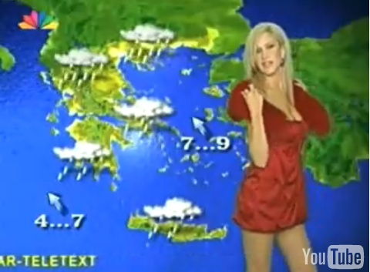
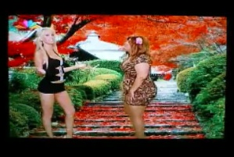
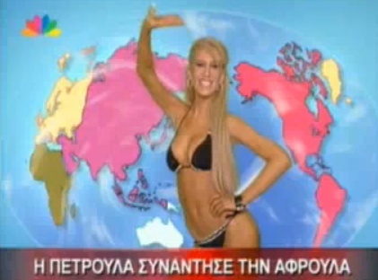
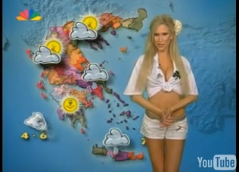
ΤΗΛΕΟΠΤΙΚΟ ΔΕΛΤΙΟ (STAR ) … “infotainment”
[…] Αύριο στα βόρεια (.) ο καιρούλης θα είναι αίθριος (.) αλλά σταδιακά (.) θ’ αναπτυχθούν νεφωσίτσες (.) και ίσως εμφανιστούν (.) λίγες βροχούλες φίλες (_) Στα δυτικά και στα κεντρικά (.) θα έχουμε αραιές νεφώσεις (.) που αργότερα θα θυμώσουν (.) και θα γίνουν (.) κακές βροχές (.) και φοβιστερές καταιγιδούλες (_) Η ορατότητα (.) θα είναι περιορισμένη (.) οπότε πάρτε:: μεγεθυντικό φακό (_) Οι ανεμούληδες στα δυτικά θα πνέουν νότιοι νοτιοανατολικοί (.) 4 με 6 μποφόρ (.) και αργότερα νοτιοδυτικοί (.) πολύ ισχυροί (.) θυελλώδεις 7 με 8 μποφόρ (_) Αφήστε το ψάρεμα σήμερα, καλοί μου ψαράδες (.) αύριο ας φάμε κρέας […] Είμαι η Πετρούλα και μόλις τελείωσα.

Slide 18
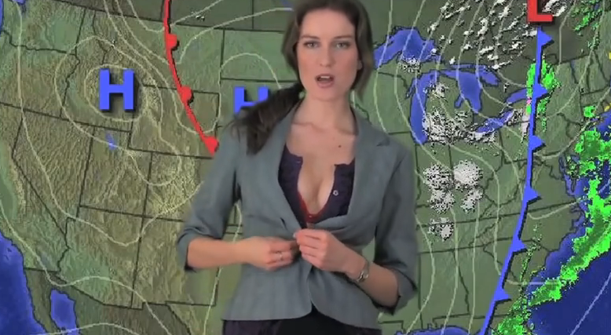
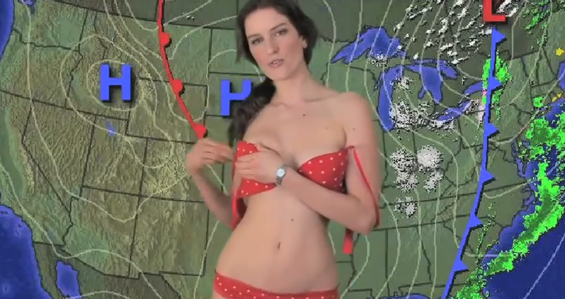
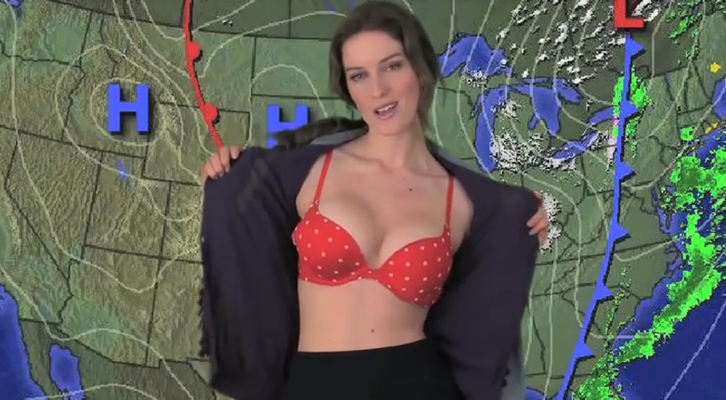
Τηλεοπτικό δελτίο (Asworth Comedy)

Slide 19
Προφορικοποίηση: BBC2
Hello there. I think Chris Low and all those other golfing fans are gonna be glued to BBC 2 during the next two evenings. I think the weather could play during the round today as you see here – this is a combination of cloud and weather radar – some pretty nasty weather heading across towards the national course at Augusta and that weather system could bring the odd sharp shot but tomorrow, I think, things will be less [******], shall we say, so the chance of a thundery shower for the round on Saturday and Sunday after a misty morning things should pick up for the final rounds during the afternoon. … I think probably the heaviest of the rain’s moving in across Northern Ireland overnight tonight. And a few spots of drizzling rain turning up on the western side of Wales … That’s the forecast. Enjoy the golf.

Slide 20

Σύγκριση βρετανικών – ελληνικών δελτίων
M. Σηφιανού & Α. Τζάννε,
«Και τώρα τα νέα μας για τον καιρό: Τα δελτία καιρού στην ελληνική τηλεόραση»,
στο Δημοσιογραφία και Γλώσσα, επιμ. Π. Μπουκάλα & Σ. Α. Μοσχονάς,
Αθήνα: ΕΣΗΕΑ, 2001, 233-242.
βρετανικά δελτία: σχέση εγγύτητας και οικειότητας
ελληνικά δελτία: σχέση τυπικότητας και απόστασης ή σχέση υπερβολικής εγγύτητας
→ (νεότερη) τάση για συνομιλιακό ύφος
→ ανάμειξη στοιχείων επίσημου και καθημερινού λόγου
→ infotainment (Star)

Slide 21
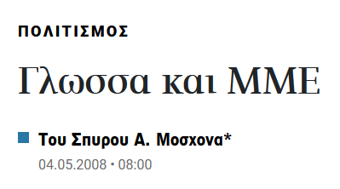
Εξελίξεις στα ελληνικά δελτία
Τρόποι μετάδοσης: παρουσίαση
→ ακουστική μάσκα
→ εκφώνηση (+/- χαιρετισμός) [bracketing]
Ο Κανέτι ονομάζει «ακουστικές μάσκες» τα μοναδικά χαρακτηριστικά της φωνής κάθε ανθρώπου και χρησιμοποιεί τις μάσκες αυτές για να κάνει να μιλήσουν οι χαρακτήρες στα έργα της δικής του Ανθρώπινης Κωμωδίας. Σημασία για τον Κανέτι έχει η απόλυτη, η ανόθευτη μορφή κάθε φωνής. Καμία ακουστική μάσκα δεν μπερδεύεται με τις άλλες. Είναι όλες μοναδικές σαν τις φωνές των τελάληδων. Κάθε χαρακτήρας διακρίνεται ξεκάθαρα από τους υπόλοιπους. Οι λέξεις που χρησιμοποιεί, οι αφορισμοί, η επιτόνιση και ο ρυθμός, οι παύσεις και τα χάσματα είναι όλα διαφορετικά, δηλ. ίδια με τον εαυτό τους. Γιατί τελικά οι ακουστικές μάσκες ένα μόνο χαρακτηριστικό έχουν: το ότι επαναλαμβάνονται.

Slide 22
Εξελίξεις στα ελληνικά δελτία
Τρόποι μετάδοσης: παρουσίαση
Απλούστευση της γλώσσας: Όπως βλέπετε, η περιοχή μας καλύπτεται από ένα ομαλό πεδίο με υψηλές πιέσεις, που έχει σαν αποτέλεσμα την καλοκαιρία, ενώ ένα μέτωπο στη Δυτική Ευρώπη κινείται εκ δυσμών προς ανατολάς
→ Από αύριο θα δούμε τον καιρό στη χώρα μας να βελτιώνεται καθώς το βαρομετρικό χαμηλό που μας επηρέασε απομακρύνεται
Λεξιλόγιο: νεφώσεις, ηλιοφάνεια, βόρειοι άνεμοι → συννεφιά/ές, σύννεφα, λιακάδα, βοριάδες, βοριαδάκι, μελτέμια (ταλαντεύεται μεταξύ τυπικού και μη τυπικού κώδικα)

Slide 23
Εξελίξεις στα ελληνικά δελτία
Ενεργητική και παθητική φωνή: προβλέπεται, αναμένεται / προβλέπει η Μετεωρολογική Υπηρεσία
→ θα έχει, θα υπάρχει
Δομές με ουσιαστικά και ρήματα: αναμένεται άνοδος της θερμοκρασίας και προβλέπονται βροχοπτώσεις
→ την Παρασκευή θα ανέβει η θερμοκρασία
Τροπικότητα: επικρατεί η αντικειμενική τροπικότητα σε βάρος της προσωπικής (ενδέχεται, ίσως, πιθανόν, δεν αποκλείεται)

Slide 24
Εξελίξεις στα ελληνικά δελτία
Παρατηρημένα στοιχεία συνομιλιακού ύφους: έλλειψη, συντμήσεις (θα ’ναι), λοιπόν, αν σκέφτεστε να ταξιδέψετε, μην ανησυχείτε, μόνο (μόνο στα βορειοανατολικά), σήμερα μύρισε και πάλι άνοιξη
Ανάμειξη δημόσιου/επιστημονικού και ιδιωτικού/καθημερινού κώδικα
Επέκταση του συνομιλιακού ύφους
Δημιουργία μιας κάποιας σχέσης οικειότητας / μικρότερης απόστασης μεταξύ παρουσιαστών /ριών και κοινού (οι ισχυροί βοριάδες που μας ταλαιπώρησαν σήμερα)
M. Σηφιανού & Α. Τζάννε,
«Και τώρα τα νέα μας για τον καιρό: Τα δελτία καιρού στην ελληνική τηλεόραση»,
στο Δημοσιογραφία και Γλώσσα, επιμ. Π. Μπουκάλα & Σ. Α. Μοσχονάς,
Αθήνα: ΕΣΗΕΑ, 2001, 233-242.

Slide 25
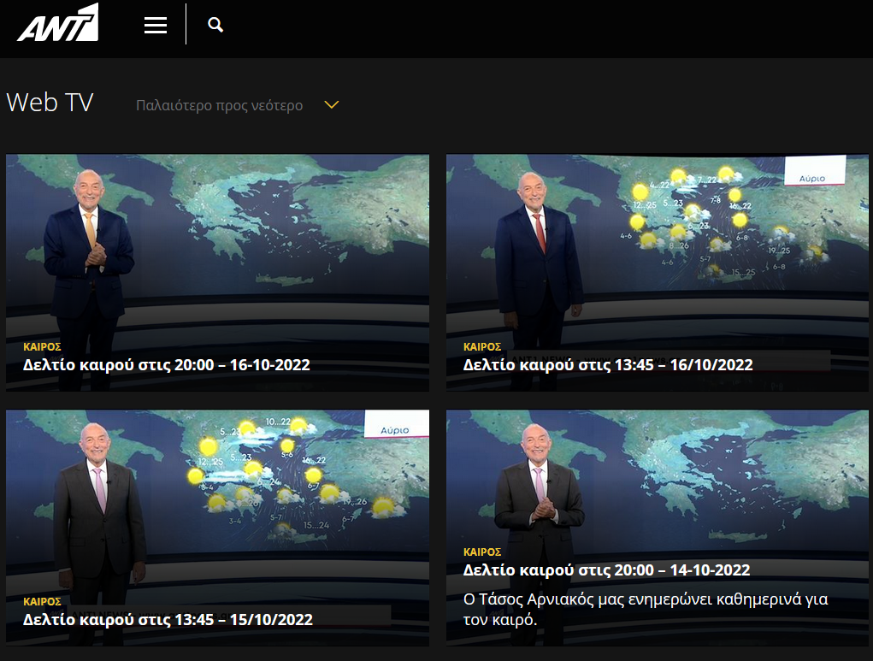
Νεότερα δελτία

Slide 26
Άσκηση (10%): Συγγραφικό πρότζεκτ (< Κ 23/10, 24:00)
Έρευνα
Έντυπη και προφορική παρουσίαση
Αιτιολόγηση
Έρευνα: πηγές, συγκρίσεις
Σε τι διαφέρουν τα κείμενά σας
Πού/πότε θα δημοσιευτούν/παρουσιαστούν (Δ 24/10)
Πώς λύσατε το πρόβλημα της προφορικοποίησης
…

Slide 27
Άσκηση (10%): Αναλυτική εργασία (< Κ 23/10, 24:00)
Εξελίξεις στο δελτίο καιρού μετά το Σηφιανού & Τζάννε (2001)
Σύγκριση με ξενόγλωσσα δελτία καιρού
Σύγκριση δελτίων σε διαφορετικά μέσα, ζώνες
Ο καιρός ως κεντρικό θέμα των ειδήσεων· η κλιματική αλλαγή και το δελτίο καιρού
Ακουστικές μάσκες, γραμματικά χαρακτηριστικά, …
https://www.in.gr/2022/10/10/greece/marousakis-prosoxi-epikindyna-kairika-fainomena-tin-triti/ → «Μαρουσάκης: Προσοχή – Επικίνδυνα καιρικά φαινόμενα την Τρίτη», in.gr 10/10/2022, https://www.in.gr/2022/10/10/greece/marousakis-prosoxi-epikindyna-kairika-fainomena-tin-triti/
https://www.in.gr/tags/%CE%BA%CE%B1%CE%B9%CF%81%CF%8C%CF%82/ → https://www.in.gr/tags/καιρός/

